Slide 1
Использование ЭОР на предметах гуманитарного цикла
Учитель русского языка и литературы
МОУ Филипповской ООШ
Фабрикова Т.В.

Slide 2
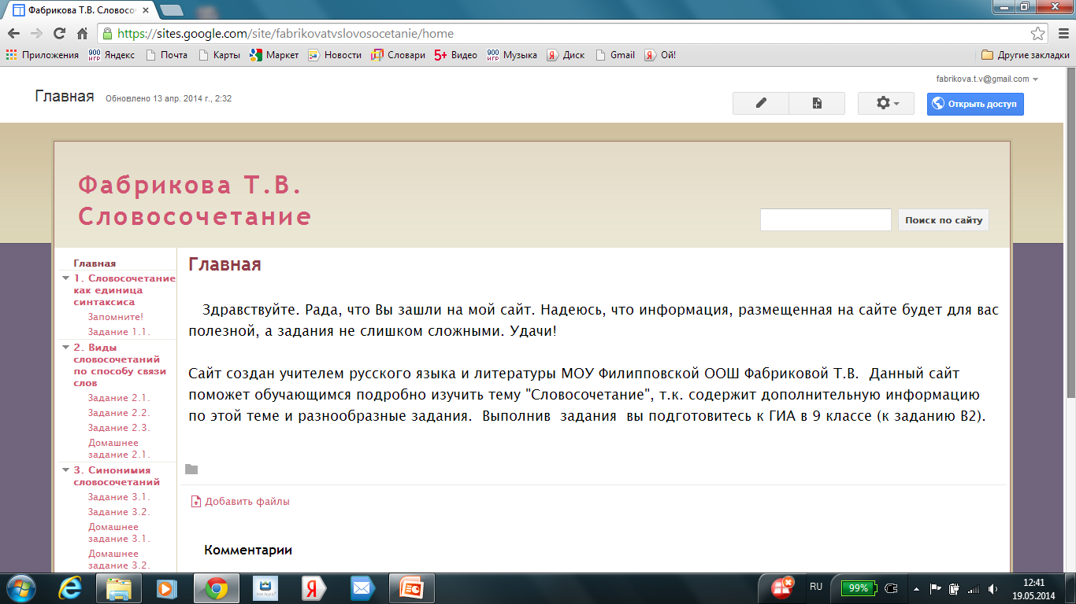
Предметный сайт по теме «Словосочетание»

Slide 3
Темы сайта
Словосочетание как единица синтаксиса
Виды словосочетаний по способу связи слов
Синонимия словосочетаний
Культура речи. Правильное употребление словосочетаний

Slide 4
Виды заданий
Найдите пары слов не являющиеся словосочетаниями, объясните свой выбор
Завершите алгоритм, помогающий определить вид связи между словами в словосочетаниях
Определите вид связи в данных словосочетаниях
Выпишите словосочетания определенного вида связи из данного предложения

Slide 5
Виды заданий
Замените словосочетание синонимичным с другим видом связи (к этим заданиям даётся алгоритм выполнения, сначала он полный, а потом его необходимо завершить)
Исправьте ошибки, связанные с построением словосочетаний

Slide 6
Спасибо
за внимание!

